Slide 1
Креативное мышление
Методическая поддержка формирования функциональной грамотности. Подготовка к исследованию PISA.
Особенности оценивания выполнения заданий по креативному мышлению учащимися.
22 октября 2021
О.Б. Логинова

Slide 2

Маршрут по теме
2-я линия: организация методи-ческой поддержки
1-я линия: самообразование
?
ГДЕ? С какими целями? КАК?
Обновление учебного процесса
Стоит ли использовать?
Организация обмена опытом
Результаты мониторингов
Знакомство
с моделью
Обучение и консультации
Критерии оценки выполнения
Другие грамотности
Дифференцировка заданий
Креативное мышление
Мониторинг процесса
Привычные академические
Рамка, примеры заданий
Организация занятий в регионе
Утилитарная задача:
Подготовка к PISA-2022
Выбор механизма трансляции
Основа формирования функциональной грамотности – выполнение учащимися учебных заданий особого типа

Slide 3
Круг обсуждаемых вопросов
Обсуждение заданий, составленных педагогами
Особенности оценки различных компонентов компетентностной модели. Рекомендации по использованию в учебном процессе
Формирование креативного мышления: опыт, проблемы, перспективы. Абдулаева Оксана Абдукаримовна, к.п.н., доцент, доцент кафедры основного и среднего общего образования Санкт-Петербургской академии постдипломного педагогического образования.

Slide 4
Круг обсуждаемых вопросов
Обсуждение заданий, составленных педагогами
Особенности оценки различных компонентов компетентностной модели. Рекомендации по использованию в учебном процессе
Формирование креативного мышления: опыт, проблемы, перспективы. Абдулаева Оксана Абдукаримовна, к.п.н., доцент, доцент кафедры основного и среднего общего образования Санкт-Петербургской академии постдипломного педагогического образования.

Slide 5
Предлагаем обсудить.
1)Согласны ли вы с тем, что данное задание является заданием на креативное мышление?
Наберите в чате 1 или 2:
      1 - ДА, согласен (согласна)
      2 - НЕТ, НЕ согласен (НЕ согласна)
2)Что можно посоветовать автору?

Slide 6
Задания учителей. Математика, 1 класс
Изобразите новую геометрическую фигуру. Придумайте ей название.
Критерии оценки результатов выполнения задания:
- Полнота выполнения задания (обучающийся изобразил фигуру и дал ей название);
- Аргументированность и логичность представленных результатов.
Примеры ожидаемых ответов:
  а) полностью принимаемый: обучающийся изобразил соединённые две фигуры и придумал название, включающее в себя части двух слов двух первоначальных фигур.
  б) частично принимаемый: обучающийся изобразил несколько фигур и придумал название, связанное с одной из них.
  в) не принимаемый: обучающийся изобразил из фигур существующий предмет и дал соответствующее название.
Как заданы критерии оценки? Оценивают ли они креативное мышление?

Slide 7
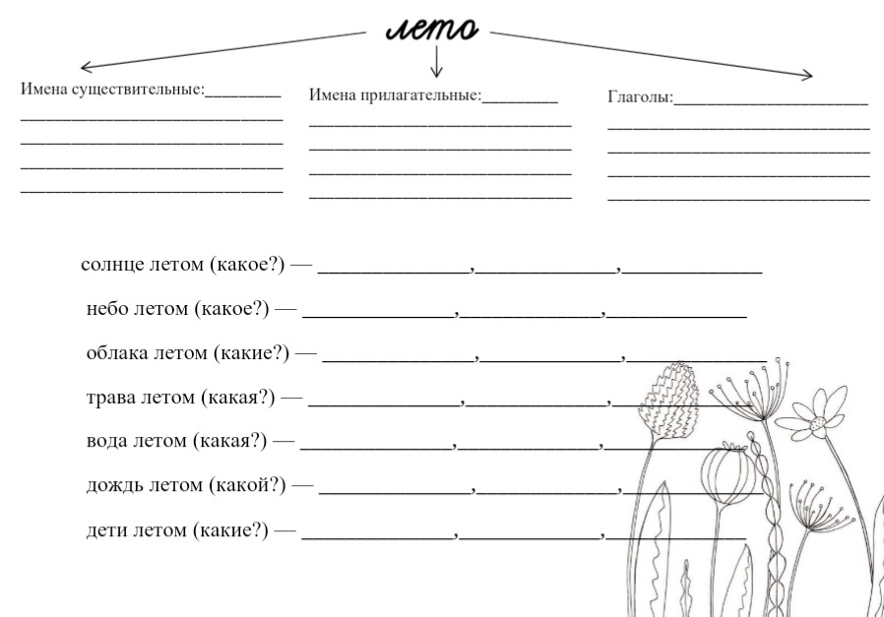
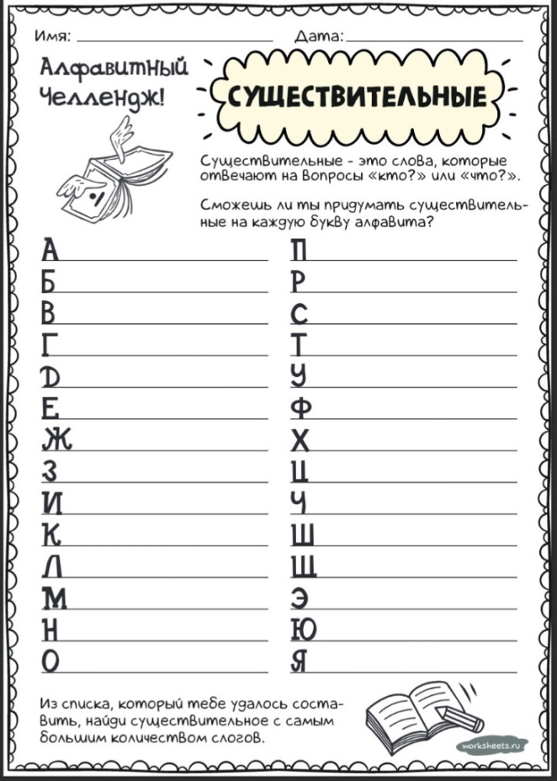
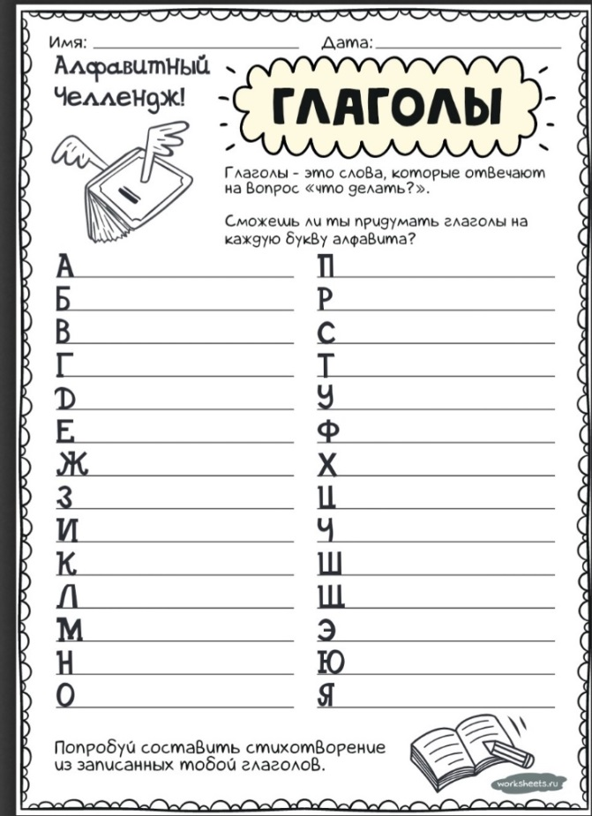
Задания учителей. Русский язык, начальная школа
Очень часто я даю ребятам такие задания:
придумать слова на определенную букву, или подобрать слова, отвечающее на определенный вопрос.

Slide 8
Задания учителей. Начальная школа
Математика
Придумай задание для одноклассника (три уравнения или 5 примеров в пределах 100)
Придумай вопрос к задаче и реши её. Дополни условие задачи и реши её. Поставь такой вопрос к задаче, чтобы она решалась в два действия.
Дополни графический рисунок. Придумай свой узор.
Создай свой магический квадрат/ математический ребус.
Литературное чтение
Можно использовать приём «Чтение с остановками» и на каждой «остановке» просить учащихся предположить, что будет происходить с героями произведения дальше.
Можно использовать «Дерево предсказаний»
Придумай другое название к прочитанному произведению.
Придумай свою загадку/ скороговорку.
Нарисуй кровать, на которой спала «Принцесса на горошине».
Окружающий мир
Составьте синквейн по теме урока.
Придумайте свои запрещающие знаки.
Игра «Кто это? При изучении темы «Животные» развивать умение детей составлять характеристику животного, выделять особенности его внешнего вида и характера. А потом проводим игру «Изобрази животное». А ребята должны угадать, какое животное изобразил их товарищ.
Дополни фразу или пословицу

Slide 9
Задания учителей. История, 7 класс
В конце занятия, на котором мы знакомимся с жизнью восточных государств эпохи Нового времени, в частности, с Японией, я предлагаю домашнее задание – составить классическое японское хокку по формуле 5-7-5 на тему «Конец учебного года».
Хокку «победителей», Светлана Г. и Перлинен М., 7 «А».
Солнца яркий луч…
Оценки стоят уже…
Ох, мамы лицо!
***
Лето приходит…
Игрушки, ноут, друзья:
Много и мало…

Slide 10
Задания учителей. Физика, 8 класс
Объясните с точки зрения физики описываемые в отрывке изменения в природе.
  Вальяжно капля по стеклу текла.
  Но вдруг морозом намертво сковало;
  И в мире поубавилось тепла,
  Когда она холодной льдинкой стала. (Л. Затихин)
Содержание верного ответа и указания по оцениванию | Баллы
Правильный ответ должен содержать следующие элементы: Указание на процесс: кристаллизация. Физическая ошибка, содержащаяся в описываемом явлении: кристаллизация сопровождается выделением теплоты в окружающую среду, а не поглощением, то есть в мире должно «прибавиться тепла» | 2 балла
Правильно указан только процесс | 1 балл
Ответ неправильный | 0 баллов

Slide 11
Задания учителей. Литература
Ребята! Представьте, что вы писатели.
Прочитайте конец рассказа Л.Андреева «Кусака» и придумайте продолжение рассказа.
Последующие задания будут связаны с сочинением рассказа.
Очень важно проявить воображение!
Успехов вам!
Кусака долго металась по следам уехавших людей, добежала до станции и – промокшая, грязная – вернулась на дачу. Там она проделала еще одну новую штуку, которой никто, однако, не видал: первый раз взошла она террасу и, приподнявшись на задние лапы, заглянула в стеклянную дверь и даже поскребла когтями. Но в комнатах было пусто, и никто не ответил Кусаке.
Наступила ночь.
И когда уже не было сомнений, что она наступила, собака жалобно и громко завыла. Звенящей, острой, как отчаяние, нотой ворвался этот вой в монотонный, угрюмо покорный шум дождя, прорезал тьму и, замирая, понесся над темным и обнаженным полем.
Собака выла – ровно, настойчиво и безнадежно спокойно. И тому, кто слышал этот вой, казалось, что это стонет и рвется к свету сама беспросветно – темная ночь, и хотелось в тепло, к яркому огню, к любящему женскому сердцу.
Собака выла.
задание 1
Какие еще события могут произойти с собакой? Кого она может встретить? Будет ли собака счастлива «всею своей собачьей душой расцвела Кусака»? Чем закончится придуманная вами история?
Предложите не менее 3 вариантов. Идеи запишите кратко.
задание 3
Доработайте исходную идею. Придумайте оригинальное продолжение. Например, вы можете добавить персонажей других рассказов и/или оставить этих же героев, но придумать их дальнейшие действия
задание 2
Подготовьте эскиз памятника Кусаке, приложите письменное обоснования такого памятника.
Предложите 2 версии и кратко их запишите

Slide 12
Задания учителей. Литература, география, математика
Прочитайте отрывок из стихотворения Б.Пастернака «Марбург»:
  Ведь ночи играть садятся в шахматы
  Со мной на лунном паркетном полу…
Как, по вашему мнению, мог возникнуть образ ночей, которые садятся играть с поэтом в шахматы? Что могло подсказать такой образ?
Прочитайте текст:
« В 1975 году зоолог, проводивший исследования в Кроноцком заповеднике (п-ов Камчатка), заметил в ручье нескольких мёртвых медведей, а рядом – множество тушек более мелких животных и нескольких птиц. В дальнейшем было выяснено, что с периодом 8-12 месяцев на 1-2 дня долина в Кроноцком заповеднике превращается в смертоносное место: все, кто оказывается вблизи, почти мгновенно погибают. За 80 лет, с момента открытия Долины смерти , в ней погибло около100 человек.»
Задание:
Предложите 1-2 объяснительные гипотезы
Предложите способы проверки одной из них.
На столе , у каждого ребенка ножницы и четыре одинаковых четырехугольника из бумаги. Задание :
Разделить четырехугольник на две части так, чтобы получились разные фигуры
-2 треугольника
-2 четырехугольника
-треугольник и четырехугольник
-треугольник и пятиугольник.

Slide 13
Задания учителей. Информатика. Алгоритмы
Задание 1: На рисунке 1, 2, 3, даны три эпизода из народных сказок. Представить эти эпизоды в виде алгоритмов, используя словесное описание.
Рисунок 1
Рисунок 2
Рисунок 3
Задание 2. Преобразовать Задание 1, изменив словесное описание алгоритма на схематическое отображение в виде блок-схем.
Задание 3. Предложите другие способы и идеи описания алгоритма.
Задание 4. Взаимооценка.

Slide 14
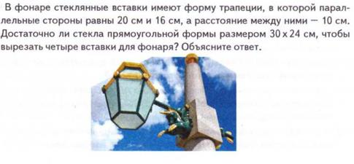
Задания учителей. Математика
В фонаре стеклянные вставки имеют форму трапеции, в которой параллельные стороны равны 20см и 16 см, а расстояние между ними – 10 см.
а) Достаточно ли стекла прямоугольной формы размером 30*24 см, чтобы вырезать четыре вставки для фонаря? Ответ обоснуйте
в) Обязательно ли, чтобы основание фонаря имело форму правильного шестиугольника? Ответ обоснуйте.
с) Предложите свою форму фонаря, чтобы на его изготовление уходило минимальное количество расходного материала.
d) Постройте схему, предложенной вами формы фонаря.
Укажите, что оценивает задание: | Мнение коллег
Предметные умения | +
Математическую грамотность | +
Естественно-научную грамотность | +
Читательскую грамотность | +
Креативное мышление | +
Вариант изменения
Предложить объяснить, почему чаще всего используют такую форму фонаря

Slide 15
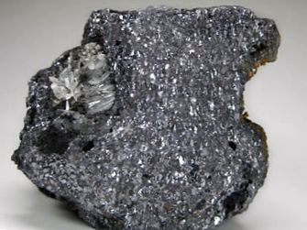
Задания учителей. химия
Свинец
Свинец относится к группе тяжелых металлов химических элементов. Соли свинца очень токсичны. Однако в Древней Греции вино иногда хранили в свинцовых контейнерах, что приводило к пищевым отравлениям у гурманов.
1. Как вы думаете, почему вино хранилось в свинцовых контейнерах?
2. Каковы свойства органических солей свинца?
3. Какая информация была известна об этом металле в то время?

Slide 16
Круг обсуждаемых вопросов
Обсуждение заданий, составленных педагогами
Особенности оценки различных компонентов компетентностной модели. Рекомендации по использованию в учебном процессе
Формирование креативного мышления: опыт, проблемы, перспективы. Абдулаева Оксана Абдукаримовна, к.п.н., доцент, доцент кафедры основного и среднего общего образования Санкт-Петербургской академии постдипломного педагогического образования.

Slide 17
Роль системы оценки в учебном процессе.
Обеспечение качества образования
Целеполагание, Планируемые результаты:
Стандарт
Реализуемые результаты:
учебные планы, программы, учебники
Реализуемые результаты:
Образовательный процесс
Достигаемые результаты:
Оценка

Slide 18

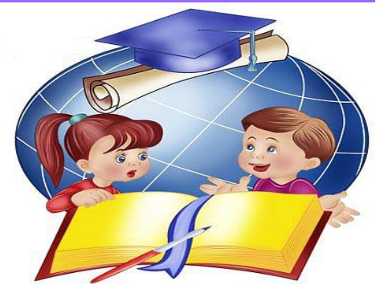

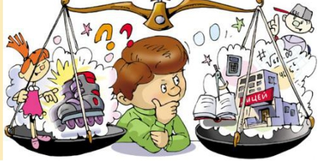

Обеспечение качества образования с помощью системы оценки: основной механизм
Уточнение и распространение общего понимания содержательной и критериальной базы оценки
через вовлечение педагогов и учащихся в осознанную текущую оценочную деятельность, согласованную с внешней оценкой

Slide 19






Формирование и развитие креативного мышления с помощью системы оценки: основной механизм
Использование учителем критериев, согласованных с внешней оценкой, с целью вовлечения учащихся в самостоятельную оценочную деятельность (проверку, взаимо- и самооценку) – эффективный приём, способствующий формированию и развитию в том числе – и креативного мышления
Выдвижение разнообразных идей
Выдвижение креативных идей
Доработка идей

Slide 20
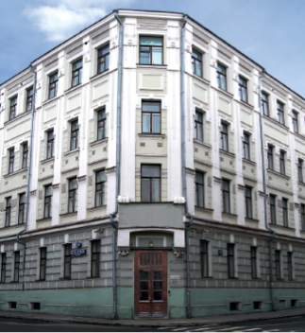
Классификация ответов на основе Критериев и категорий
Неприемлемые:
не отвечающие теме или требованиям задания, например,
-не относящиеся к содержанию задания, предмету обсуждения,
-неправдоподобные в описываемом контексте и т.п.
Полнота ответа
Тематическая группа
Приемлемые
Обычные (часто встречающиеся)
Необычные (редко встречающиеся)

Slide 21
Особенности оценки различных компонентов компетентностной модели:
Выдвижение разнообразных идей

Slide 22
Оценка компонента «Выдвижение разнообразных идей»
В этих заданиях оценивается способность выдвигать различные идеи
В заданиях учащихся просят придумать несколько идей, которые кодируются вместе как ОДИН ответ
Основной критерий:
количество различающихся идей
Пояснение. Приемлемые идеи считаются отличающимися друг от друга, если отличается их смысловая направленность ИЛИ способ воплощения.

Slide 23
Оценка компонента «Выдвижение разнообразных идей»: общая схема
Шаг 3. Сколько из приемлемых идей являются отличающимися друг от друга?
Шаг 1. Сколько всего предложено идей?
Шаг 2. Сколько из них являются приемлемыми идеями (с точки зрения темы и требований задания)?

Slide 24
Формирующая Оценка компонента «Выдвижение разнообразных идей». Рекомендуемый Алгоритм анализа и оценки
1. Сколько идей записано в ответе?
одна
Эта идея повторяет идею примера?
НЕТ
ДА
Балл 0
Несколько
2. идеи отвечают теме и заданию?
ДА, все
ДА, Одна
НЕТ, ни одна
Балл 1
Балл 0
3. Эти идеи различаются между собой?
ДА
НЕТ
Балл 2
Балл 1

Slide 25
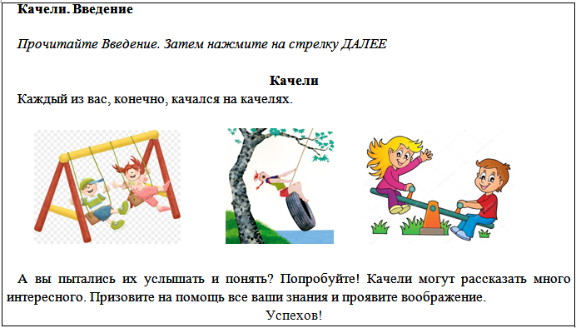
Практикум. Комплексное задание «Качели»

Slide 26
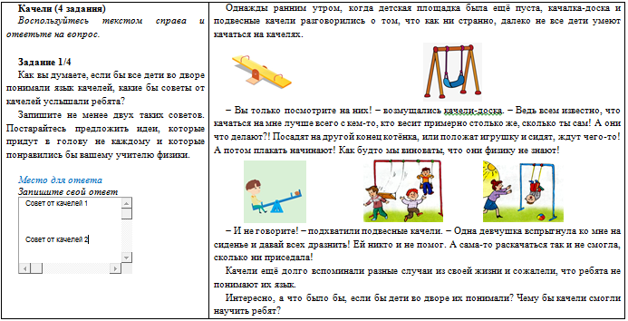
Практикум. Комплексное задание «Качели»

Slide 27
Практикум. «Качели». Задание 1. Вопрос слушателям
Вопрос 1. Какие критерии разумно использовать?
  количество идей
  оригинальность идеи
  количество различающихся идей
  приемлемость идеи
  количество различающихся и оригинальных идей
  проработанность идеи
  количество различающихся и проработанных идей
  количество оригинальных и проработанных идей

Slide 28
Практикум. «Качели». Задание 1. Выдвижение разнообразных идей
Используем критерии: Количество различающихся и проработанных идей И Приемлемость идеи
  Используем политомическую шкалу
  2 балла (полностью принимаемый ответ):
    даны ДВА разных совета научного характер, не повторяющие примеры из текста
  1 балл (частично принимаемый ответ):
    даны ДВА разных совета, из которых хотя бы один носит научный характер и не повторяет пример из текста
  0 баллов (не принимаемый ответ):
    предложен неприемлемый ответ
Внимание! В ходе формирующего оценивания критерии и шкалы
можно адаптировать к возможностям учащихся

Slide 29
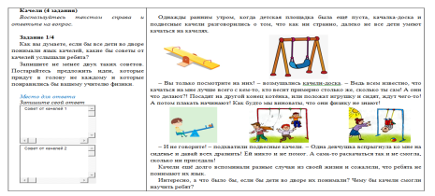
Практикум. «качели», Задание 1. вопрос слушателям
Какой балл вы присвоите такому ответу?
Суть задания: записать два разных научно обоснованных совета «от качелей».
Ответы учащихся на задание 1 «качели»
№1
Качели-доски бы сказали детям что игрушки легче вас, и вы не сможете качаться против них, нужно садиться против своего друга. А подвесные качели бы сказали что нужно ровно сидеть и не дурачиться, иначе дети могут упасть и сломать что-то себе.
№2
1) уметь справляться со своими трудностями самим и без проявления агрессии и слёз, либо же просить с уважением взрослых о их помощи 2) уметь использовать другие приспособления для увлечения
№3
1)на качелях-доска нужно иметь партнёра и массу, 2)сильно не раскачиваться

Slide 30
Практикум. «качели», Задание 1. вопрос слушателям
Какой балл вы присвоите такому ответу?
Суть задания: записать два разных научно обоснованных совета «от качелей».
Ответы учащихся на задание 1 «качели»
№4
1. Сидеть правильно, не стоять и не играться с качелями, может привести к печальным последствиям 2. Когда качели летят вперёд от точки опоры, ноги вышвырнуты прямо, если назад, то ноги согнуты.
№5
Чтобы начать раскачиваться, нужно переместить массу вперёд, согнув колени, нагнувшись вперед, а потом переместить вес назад, чтобы качели продолжили раскачиваться. Чтобы переместить массу назад нужно выгнуть ноги вперёд и наклониться назад. Так же здесь поможет инерция для продолжения раскачивания. Чтобы кататься на качелях-досках нужно иметь друга с примерно одинаковым весом, иначе придётся сильнее кому-либо отталкиваться, чтобы перетянуть более тяжёлого друга.

Slide 31
Практикум. «качели», Задание 1. вопрос слушателям
Какой балл вы присвоите такому ответу?
Суть задания: записать два разных научно обоснованных совета «от качелей».
Ответы учащихся на задание 1 «качели»
№6
1.качаться на качелях надо, что бы дети были одинакового роста 2.так же дети услышали бы совет, что качаться на качелях надо так, как будто бы ты космонавт и хочешь улететь в космос.
№7
Для того, чтоб уравновесить качели, надо на один конец положить столько учебников по физике, сколько по весу будут равняться весу собственному. Ещё Вариант – если на противоположном конце человек весит больше тебя, сядь на другой конец и добери вес
№8
Я думаю, что качели бы сказали ребятам, что нужно очень аккуратно качаться на качелях, если сильно раскачаться, то можно упасть и повредить себе что-то. Ещё качели бы сказали ребятам, что нужно всегда кататься по очереди, а не залезать на качели по несколько человек сразу.

Slide 32
Практикум. «качели», Задание 1. ответы
№ ученика | Балл | Комментарий
№1 | 1 балл | Принята первая идея о большой разнице в массе
№2 | 0 баллов | Ответ не принят, т.к. не раскрыта естественно-научная основа
№3 | 0 баллов | Ответ не принят, т.к. идея №1 бессмысленна, идея №2 не содержит научного обоснования
№4 | 1 балл | Принята вторая идея об отклонении из положения равновесия. В первой научное обоснование отсутствует.
№5 | 2 балла | Приняты обе идеи. Опечатки не приняты во внимание
№6 | 0 баллов | Ответ не принят, т.к. обе идеи неприемлемы
№7 | 1 балл | Обе идеи повторяют друг друга
№8 | 0 баллов | Ответ не принят, т.к. нет ни одного научно обоснованного совета

Slide 33
Объективированная Оценка компонента «Выдвижение разнообразных идей». Рекомендуемый Алгоритм анализа и оценки (исследование PISA)
В задании требуется выдвинуть 2 идеи
В задании требуется выдвинуть 3 идеи
Используется дихотомическая шкала
Используется политомическая шкала
  В ответе есть ДВЕ приемлемые идеи?
  В ответе есть хотя бы ДВЕ приемле-мые идеи?
ШАГ 1
ШАГ 1
НЕТ
0
НЕТ
0
ДА
  В ответе есть хотя бы ДВЕ различные приемлемые идеи?
НЕТ
ДА
ШАГ 2
  Различаются ли эти идеи?
НЕТ
ДА
ШАГ 2
  Различаются ли все ТРИ идеи?
НЕТ
1
ДА
1
ШАГ 3
ДА
2
Приемлемые идеи – идеи, соответствующие теме, требованиям, контексту и деталям задания
Приемлемые идеи различаются, если они отличаются по смыслу, замыслу, подходам или способу воплощения

Slide 34
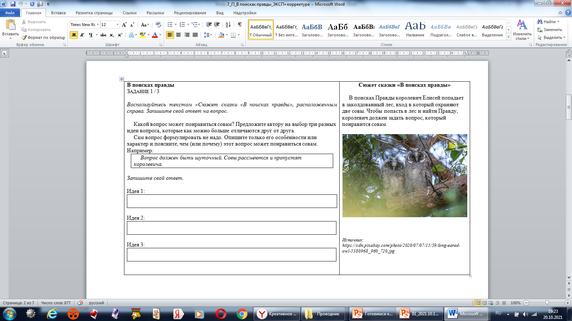
В поисках правды
Какие возможные категории идей вопросов вы бы выделили?
КАКОЙ ОТВЕТ ВЫ БЫ ПОСЧИТАЛИ НЕПРИЕМЛЕМЫМ?

Slide 35
Особенности оценки различных компонентов компетентностной модели:
Выдвижение креативной идеи

Slide 36
Оценка компонента «Выдвижение креативной идеи»
В этих заданиях оценивается способность выдвигать оригинальные идеи или нестандартно подходить к ситуации
В заданиях учащихся просят выдвинуть ОДНУ идею
Основной критерий:
оригинальность идеи
Пояснение. Оригинальными считаются редко встречающиеся идеи, такие идеи, которые придут в голову не каждому (о которых подумает не каждый).

Slide 37
Оценка компонента «Выдвижение креативной идеи»: общая схема
Шаг 3. Предложенная идея использует оригинальный (необычный) подход?
Шаг 1. Предложенная идея приемлема (с точки зрения темы, контекста и требований задания)?
Шаг 2. Предложенная идея оригинальна (встречается редко)?

Slide 38
Формирующая Оценка компонента «Выдвижение креативной идеи». Рекомендуемый Алгоритм анализа и оценки
1. Ответ соответствует заданию и/или теме?
ДА (есть явная попытка следовать инструкциям, есть связь с контекстом)
НЕТ
Балл 0
2. Ответ оригинальный по своему содержанию и теме?
НЕТ (встречается в ответах часто)
ДА (встречается редко)
Балл 2
3. Ответ отличается нестандартным подходом?
Балл 1
НЕТ
ДА
Балл 2

Slide 39
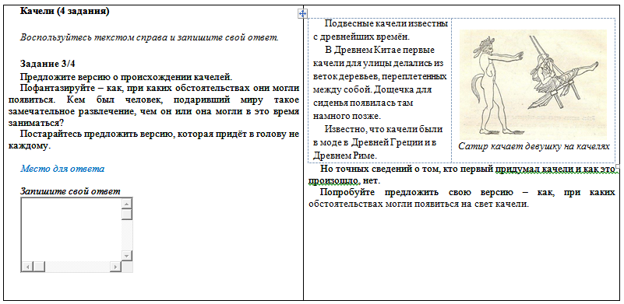
Практикум. Комплексное задание «Качели»

Slide 40
Практикум. «Качели». Задание 3. Вопрос слушателям
Вопрос 1. Какие критерии разумно использовать?
  количество идей
  оригинальность идеи
  количество различающихся идей
  приемлемость идеи
  количество различающихся и оригинальных идей
  проработанность идеи
  количество различающихся и проработанных идей
  количество оригинальных и проработанных идей

Slide 41
Практикум. «Качели». Задание 3. Выдвижение креативной идеи
Используем критерии
  Приемлемость, Оригинальность и Проработанность идеи
  Используем политомическую шкалу
  2 балла (полностью принимаемый ответ):
    предложена приемлемая оригинальная версия
  1 балл (частично принимаемый ответ):
    предложена приемлемая часто встречающаяся в ответах версия
  0 баллов (НЕ принимаемый ответ):
    предложена неприемлемая версия
Внимание! Частотность версии устанавливается
ПОСЛЕ анализа ответов учащихся

Slide 42

Практикум. «качели», Задание 3
Суть задания: предложить версию о происхождении подвесных качелей
ЧАСТО встречающиеся ответы
РЕДКО встречающиеся ответы
Идея сделать качели пришла древним людям, когда они раскачивались на лианах
  подражая обезьянам,
  преодолевая природные препятствия.
Идея качелей навеяна наблюдениями за
  укачиванием младенцев,
  движением веток при ветре,
  движением предметов при качке на море.
Другие идеи
Приемлемыми считаются идеи, имеющие отношение к происхождению подвесных качелей, допустимые с научной точки зрения и допускающие проверку научными методами

Slide 43
Практикум. «качели», Задание 3. вопрос слушателям
Какой балл вы присвоите такому ответу?
Суть задания: предложить версию о происхождении подвесных качелей
Ответы учащихся на задание 3 «качели»
№1
Я думаю, что человек который придумал качели был влюблен и то, что у него была хорошая фантазия. Возможно, качели появились в Древней Греции, так как там много всего о любви
№2
Прилетел бог и такой: "На вам качели, а дальше сами придумывайте, что с ними делать" (более оригинального ответа не смог придумать)
№3
Мне кажется, им надо было перейти через реку, и они перевесили верёвку через дерево, и так возникли качели

Slide 44
Практикум. «качели», Задание 3. вопрос слушателям
Какой балл вы присвоите такому ответу?
Суть задания: предложить версию о происхождении подвесных качелей
Ответы учащихся на задание 3 «качели»
№4
Я думаю, человеку понадобился способ перепрыгнуть к примеру небольшой овраг, и человек подвешивал веревку, а затем раскачивался и перебирался на другой конец.
№5
В джунглях есть лианы, люди увидели как обезьяны качались на них.
Они появились потому, что людям было скучно сидеть, и они хотели разнообразия. Этот человек был очень активным, умным и харизматичным. Они в свободное время качались на качелях и разговаривали друг с другом.
№6

Slide 45
Практикум. «качели», Задание 3. вопрос слушателям
Какой балл вы присвоите такому ответу?
Суть задания: предложить версию о происхождении подвесных качелей
Ответы учащихся на задание 3 «качели»
№7
Например, когда сушили белье и веревки качались из-за ветра с бельем или например когда ветки деревьев качались из-за ветра.
№8
Человеку нужно было преодолеть какой то участок, и было нужно сделать это высоко от земли, и он привязал к деревьям веревки и начал раскачиваться, после он перепрыгнул обрыв, потом он решил, что это гениально, но нужно доработать это, и сделал такие же качели у себя дома, взяв стул.
№9
Чтобы перепрыгнуть с одного берега на другой

Slide 46
Практикум. «качели», Задание 3. вопрос слушателям
Какой балл вы присвоите такому ответу?
Суть задания: предложить версию о происхождении подвесных качелей
Ответы учащихся на задание 3 «качели»
№10
Это могло произойти благодаря обычному улучшению удобств. Лианы, их используют многие животные. Это всего лишь улучшенная версия этого способа.
№11
Качели были созданы для развлечения, а человек создавший качели был изобретателем
№12
В младенчестве ребёнка укачивают, чтобы быстрее уснул, тем самым человек мог создать качели что бы каждый смог ощутить, вернутся в детство.
№13
Люди всегда что-то изобретали новое, они никогда не сидели на месте.

Slide 47
Практикум. «качели», Задание 3. вопрос слушателям
Какой балл вы присвоите такому ответу?
Суть задания: предложить версию о происхождении подвесных качелей
Ответы учащихся на задание 3 «качели»
№14
Человек перекинул веревку через дерево и завязал, но не смог подняться и раскачался. Позже стали класть деревяшку, чтобы было удобно сидеть.
№15
Мореплаватели в древности
№16
Для того чтобы люди могли сидеть и качаться, при этом наслаждаясь маленьким полётом
№17
Один раз один человек взял бочку и перевернул и на неё поставил длинную доску, и получились качели.

Slide 48
Практикум. «качели», Задание 3. ответы
№ ученика | Балл | Комментарий
№1 | 0 баллов | Неприемлемая идея, не содержит версии
№2 | 0 баллов | Неприемлемая идея («магическое сознание»)
№3 | 1 балл | Часто встречающаяся версия
№4 | 2 балла | Часто встречающаяся версия, НО проработанный подход
№5 | 1 балла | Часто встречающаяся версия
№6 | 0 баллов | Неприемлемая идея, не содержит версии
№7 | 2 балла | Редко встречающаяся версия
№8 | 2 балла | Часто встречающаяся версия, НО редкий подход
№9 | 1 балл | Часто встречающаяся версия

Slide 49
Практикум. «качели», Задание 3. ответы (окончание)
№ ученика | Балл | Комментарий
№10 | 1 балл | Часто встречающаяся версия
№11 | 0 баллов | Неприемлемая идея, не содержит версии
№12 | 2 балла | Редко встречающаяся версия
№13 | 0 баллов | Неприемлемая идея, не содержит версии
№14 | 2 балла | Часто встречающаяся версия, НО редкий подход
№15 | 2 балла | Редко встречающаяся версия (решение принято в пользу ученика)
№16 | 0 баллов | Неприемлемая идея, не содержит версии
№17 | 0 баллов | Неприемлемая идея для происхождения подвесных качелей

Slide 50
Объективированная Оценка компонента «Выдвижение креативной идеи». Рекомендуемый Алгоритм анализа и оценки (исследование PISA)
В задании требуется выдвинуть одну оригинальную идею
Используется политомическая шкала
  Приемлем ли данный ответ?
ШАГ 1
НЕТ
0
ДА
  Соответствует ли этот ответ одной или
  нескольким перечисленным стандартным темам?
ШАГ 2
НЕТ
2
ДА
ДА
  Ответ отличается нестандартным подходом, отличительными особенностями в реализации традиционной темы/способа, особым применением?
ШАГ 3
НЕТ
1
Приемлемые идеи – идеи, соответствующие теме, требованиям, контексту и деталям задания. Для естественно-научной области – допустимые с научной точки зрения и допускающие проверку научными методами

Slide 51
В поисках правды
Какие из выделенных категорий идей вопросов будут, по вашему мнению, встречаться в выборке часто, а какие – редко?

Slide 52
Особенности оценки различных компонентов компетентностной модели:
Доработка идеи

Slide 53
Оценка компонента «доработка идеи»
В этих заданиях оценивается способность вносить в существующие идеи нестандартные изменения, направленные на улучшение ответа
В заданиях учащихся просят предложить одно изменение (улучшение) существующей идеи
Основной критерий:
оригинальность улучшения
Пояснение. Оригинальными считаются улучшения, привносящие элемент нестандартности в существующую идею.

Slide 54
Оценка компонента «доработка идей»: общая схема
Шаг 3. Предложенная идея использует оригинальный (необычный) подход?
Шаг 1. Предложенное изменение приемлемо (с точки зрения улучшения существующей идеи, темы, контекста и других требований задания)?
Шаг 2. Предложенное улучшение оригинально (встречается редко)?

Slide 55
Формирующая Оценка компонента «доработка идеи».
Рекомендуемый Алгоритм анализа и оценки
1. Ответ соответствует заданию и/или теме?
ДА (ответ связан с контекстом, работает на улучшение идеи и оформлен так, как об этом просят в задании)
НЕТ
Балл 0
2. Ответ оригинальный по своему содержанию и теме?
НЕТ (встречается в ответах часто)
ДА (встречается редко)
Балл 2
3. Ответ отличается нестандартным подходом?
Балл 1
НЕТ
ДА
Балл 2

Slide 56
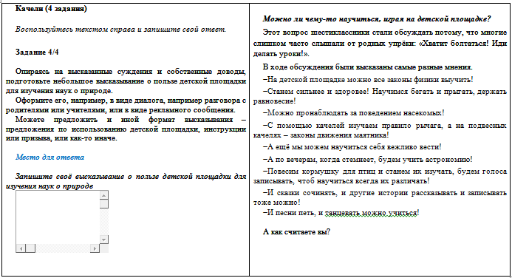
Практикум. Комплексное задание «Качели»

Slide 57
Практикум. «Качели». Задание 4. Вопрос слушателям
Вопрос 1. Какие критерии разумно использовать?
  количество идей
  оригинальность идеи
  количество различающихся идей
  приемлемость идеи
  количество различающихся и оригинальных идей
  проработанность идеи
  количество различающихся и проработанных идей
  количество оригинальных и проработанных идей
Вопрос 2. Какую шкалу разумно использовать? Дихотомическую или политомическую?

Slide 58
Практикум. «Качели». Задание 4. доработка идей
Используем критерии
  Приемлемость, Оригинальность и Проработанность идеи
  Используем политомическую шкалу
  2 балла (полностью принимаемый ответ):
    предложен приемлемый нестандартный ответ
  1 балл (частично принимаемый ответ):
    предложен приемлемый часто встречающийся ответ
  0 баллов (НЕ принимаемый ответ):
    предложен неприемлемый ответ
Внимание! Частотность предложенного изменения устанавливается
ПОСЛЕ анализа ответов учащихся

Slide 59
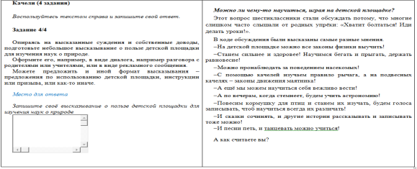
Практикум. «качели», Задание 4
Суть задания: написать в любом формате текст на тему «Чему можно научиться на детской площадке», используя результаты обсуждения
ЧАСТО встречающиеся ответы
РЕДКО встречающиеся ответы
Стандартные информационные тексты, содержащие незначительные уточнения и/или дополнение тезисов из обсуждения схожими утверждениями
Тексты нестандартного формата
Тексты, содержащие существенные уточнения и/или дополнения тезисов из обсуждения
Другие идеи
Приемлемыми считаются изменения, раскрывающие или дополняющие приво-димые в обсуждении аргументы о пользе детской площадки для изучения наук о природе: изучение законов физики, в том числе – маятника и рычага, астро-номические наблюдения, наблюдения за насекомыми, запись голосов птиц.

Slide 60
Практикум. «качели», Задание 4. вопрос слушателям
Какой балл вы присвоите такому ответу?
Суть задания: написать в любом формате текст на тему «Чему можно научиться на детской площадке», используя результаты обсуждения
Ответы учащихся на задание 4 «качели»
№1
Детская площадка – весёлый мир детей. Взрослые скажут, что детская площадка это всего лишь развлечение, но дети скажут иначе. Ведь на ней можно изучать все науки о природе, например: физика, химия, биология и т.д. Дети играющие на детской площадке, развивают фантазию, речь, этику и многое другое. Поэтому просим Вас, чаще водите своих детей на детские площадки!
№2
Польза детской площадки в том, что они могут выполнять развивательные игры, с помощью площадок дети могут узнать о растениях, их пользе, могут узнать о разных насекомых, птицах.

Slide 61
Практикум. «качели», Задание 4. вопрос слушателям
Какой балл вы присвоите такому ответу?
Суть задания: написать в любом формате текст на тему «Чему можно научиться на детской площадке», используя результаты обсуждения
Ответы учащихся на задание 4 «качели»
№3
На детской площадке можно научиться всему в будущем: строить дома, горки, можно научиться, как из песка лепить игрушки и т.д.
№4
С помощью детской площадки можно узнать примерные размеры различных насекомых, понять чем они занимаются, чем они питаются.
№5
Можно научиться быстро бегать, уметь лазать и научиться физике, равновесие держать.

Slide 62
Практикум. «качели», Задание 4. вопрос слушателям
Какой балл вы присвоите такому ответу?
Суть задания: написать в любом формате текст на тему «Чему можно научиться на детской площадке», используя результаты обсуждения
Ответы учащихся на задание 4 «качели»
№6
На детской площадке в песочнице можно узнать свойства песка.
На качелях можно узнать о свойствах ветра и внутренней энергии.
№7
Учитель решил спросить у детей, чем занимались дети в летнее время. Дети ответили, что они гуляли на улице, катались на качелях.
Учитель решил спросить, чем так они интересны и полезны.
Дети ответили: Ведь на качелях очень интересно. Можно изучить закон физики и т.д.

Slide 63
Практикум. «качели», Задание 4. вопрос слушателям
Какой балл вы присвоите такому ответу?
Суть задания: написать в любом формате текст на тему «Чему можно научиться на детской площадке», используя результаты обсуждения
Ответы учащихся на задание 4 «качели»
№8
Польза от качелей в том, что ребёнок понимает законы физики, учится держать равновесие
№9
Например, иногда на детских площадках образуются муравейники, и дети могут увидеть, как муравьи работают вместе, или, например, несмотря на свою массу тела, носят предметы намного тяжелее их самих. Дети могут наблюдать смену сезонов.
№10
На детской площадке многому можно научиться. Можно научиться различать жуков. Девочки, играя в песке учатся "готовить".

Slide 64
Практикум. «качели», Задание 4. вопрос слушателям
Какой балл вы присвоите такому ответу?
Суть задания: написать в любом формате текст на тему «Чему можно научиться на детской площадке», используя результаты обсуждения
Ответы учащихся на задание 4 «качели»
№11
Мам, я тут подумал, что дети многому могут научиться на детских площадках – играть, знакомиться, изучать простейшие законы физики. Помогать животным они тоже могут - подкармливать птиц, собак, кошек.
Ну, да, наверное. А ты уроки сделал?
Нет.
Иди, делай. Потом можешь пойти гулять на свою площадку!
Хорошо, мам.
Детям полезно играть на площадке – социальное положение будет на высоком уровне, знание законов физики может помочь в изучении этого нелёгкого предмета.

Slide 65
Практикум. «качели», Задание 4. вопрос слушателям
Какой балл вы присвоите такому ответу?
Суть задания: написать в любом формате текст на тему «Чему можно научиться на детской площадке», используя результаты обсуждения
Ответы учащихся на задание 4 «качели»
№12
На детской площадке можно выучить законы физики например:
-С помощью качелей изучаем правило рычага, а на подвесных качелях-законы движения маятника.
По вечерам, когда стемнеет, будем учить астрономию.
Гуляйте на улице, и всё будет круто!

Slide 66
Практикум. «качели», Задание 4. вопрос слушателям
Какой балл вы присвоите такому ответу?
Суть задания: написать в любом формате текст на тему «Чему можно научиться на детской площадке», используя результаты обсуждения
Ответы учащихся на задание 4 «качели»
№13
-Сынок! Почему ты так долго играешь на детской площадке? Неужели тебе это не надоело? -Мама. Я не только получаю удовольствие, но и изучаю физику! -Ну и как ты изучаешь физику на детской площадке? -Мам, слушай. С помощью качелей можно узнать что такое центр тяжести, распределение веса. На горке можно узнать про наклон и силу трения.

Slide 67
Практикум. «качели», Задание 4. ответы
№ ученика | Балл | Комментарий
№1 | 2 балла | Редко встречающееся улучшение (иной формат текста)
№2 | 1 балл | Часто встречающееся несущественное уточнение
№3 | 0 баллов | Неприемлемые изменения, не сохранена существующая аргументация
№4 | 1 балл | Часто встречающееся несущественное уточнение
№5 | 0 баллов | Нет изменений, простой повтор аргументов текста
№6 | 2 балла | Редко встречающееся улучшение (существенные уточнения)
№7 | 0 баллов | Неприемлемые изменения, не сохранена существующая аргументация

Slide 68
Практикум. «качели», Задание 4. ответы (окончание)
№ ученика | Балл | Комментарий
№8 | 0 баллов | Нет изменений, простой повтор аргументов текста
№9 | 2 балла | Редко встречающееся улучшение (существенное дополнение)
№10 | 1 балл | Часто встречающееся несущественное уточнение
№11 | 2 балла | Редко встречающееся улучшение (иной формат текста)
№12 | 0 баллов | Нет изменений, простой повтор аргументов текста
№13 | 2 балла | Редко встречающееся улучшение (иной формат текста и существенные дополнения)

Slide 69
Объективированная Оценка компонента «доработка идей». Рекомендуемый Алгоритм анализа и оценки (исследование PISA)
В задании требуется выдвинуть одну оригинальную идею
Используется политомическая шкала
  Приемлем ли данный ответ?
ШАГ 1
НЕТ
0
ДА
  Соответствует ли этот ответ одной или
  нескольким перечисленным стандартным темам?
ШАГ 2
НЕТ
2
ДА
ДА
  Ответ отличается нестандартным подходом, отличительными особенностями в реализации традиционной темы/способа, особым применением?
ШАГ 3
НЕТ
1
Приемлемые идеи – идеи, соответствующие теме, требованиям, контексту и деталям задания; идеи, которые сохраняют существующую идею и привносят в неё заметные улучшения, желательно нестандартные, неожиданные, инновационные, повышающие её ценность.

Slide 70
вопросы для самопроверки: особенности оценки различных компонентов компетентностной модели
При оценке каких компонентов компетентностной модели креативного мышления необходимо обязательно провести предварительный анализ ответов учащихся?
  Выдвижение разнообразных идей
  Выдвижение креативной идеи
  Оценка и отбор идей
  Доработка и совершенствование идей

Slide 71
Рекомендации по использованию формирующей оценки заданий по креативному мышлению
Знакомство с особенностями заданий. Совместное чтение заданий
Примеры вопросов
Что нас просят сделать? Что именно надо записать или нарисовать?
Зачем нас просят это сделать? Какую проблему хотят решить?
Есть ли в этом задании единственный правильный ответ?
Что непонятно в тексте задания? Какой вопрос нужно задать, чтобы прояснить непонятое?
Зачем в задании даётся та или иная информация? Какой вопрос нужно задать, чтобы это выяснить?
За какими словами в тексте скрыты «главный вопрос» и «главная деталь»?
Что является предметом оценки в задании?
Какие требования предъявляются к ответу и к его оформлению?
Поиск ответов на воп-росы, способствующие пониманию
смысла текста задания,
смысла работы над предлагаемой ситуаций

Slide 72
Рекомендации по использованию формирующей оценки заданий по креативному мышлению
Знакомство с особенностями оценки выполнения заданий
Примеры ответов
Примеры ответов берутся из
  сборников заданий, разделы «Рекомендации по оценке заданий»
  предварительных опросов учащихся
  накопленного банка ответов
Примеры ответов могут быть специально составлены учителем, чтобы подчеркнуть тот или иной аспект решения
Заблаговременно, ДО выполнения детьми задания, провести обсуждение ответов, даваемых другими учащимися, с тем чтобы определить, какой ответ соответствует требованиям задания, а какой – нет.

Slide 73
Рекомендации по использованию формирующей оценки заданий по креативному мышлению
Формирование гибкости и беглости мышления
Приёмы
Игра «Необычное в обычном»
Поиск ответов на вопросы типа:
Как вы думаете, какой ответ, скорее всего, дадут ваши друзья? Как они будут рассуждать?
А как ещё можно рассуждать? Какой другой ответ можно дать?
Ваши друзья дали такой ответ:… Как они рассуждали?
Создание ситуаций, тренирующих
наблюдательность,
рефлексию,
восстановление хода рассуждений

Slide 74
Рекомендации по использованию формирующей оценки заданий по креативному мышлению
Формирование гибкости и оригинальности мышления
Приёмы
Игра «ЧТО? ГДЕ? КОГДА?»
Опора на ассоциативное мышление
Ищем аналоги
Ищем связи
Ищем данный объект как элемент другого объекта
…
Работа в парах, малых группах с целью
  рассмотрения предлагаемой ситуации с разных точек зрения
  поиска отличий в выдвигаемых версиях

Slide 75
Рекомендации по использованию формирующей оценки заданий по креативному мышлению
Доработка идей
Примеры вопросов
Удобно ли это?
Как сделать лучше?
Как сделать быстрее?
Как сделать дешевле?
Легко ли поддерживать порядок?
Как привлечь других клиентов?
…
Работа в парах, малых группах с целью анализа причин, по которым часто требуется дорабатывать идеи.

Slide 76
Круг обсуждаемых вопросов
Обсуждение заданий, составленных педагогами
Особенности оценки различных компонентов компетентностной модели. Рекомендации по использованию в учебном процессе
Формирование креативного мышления: опыт, проблемы, перспективы. Абдулаева Оксана Абдукаримовна, к.п.н., доцент, доцент кафедры основного и среднего общего образования Санкт-Петербургской академии постдипломного педагогического образования.

Slide 77
Спасибо за внимание!
Ольга Логинова olg9527@yandex.ru

